Slide 1
インバウンド向け観光アプリ After Fiver
UDC2016アクティビティ部門（ID：208）
AfterFiver開発Team

Slide 2

After Fiver開発の経緯① ISWC2016＠KOBE連携ハッカソン
神戸にて開催された国際会議ISWC2016を機に，「Linked Open Data（LOD）を活用した，国際会議の参加者向けアプリを開発する」ハッカソンが開催された．
このハッカソンの特徴は，
NHKワールドの協力による 外国人向けに日本紹介コン テンツのLinked Data提供
優秀作品をISWC2016の 公式アプリとして，参加者 に使用してもらう
そのために，ハッカソン後 にアプリをブラッシュアップ する期間を設ける
という点にある．

Slide 3
After Fiver開発の経緯② ハッカソンの成果＆ISWC2016での利用
ハッカソンでの優秀作品
Japanese menu guide （日本語メニューを画像認識し，英語情報を検索できるアプリ）
After Fiver（会議後に立ち寄る観光スポットのナビアプリ）
をベースに，ISWC2016参加者向けアプリの開発を行う ことに決定．→アプリ名称は「After Fiver」に
２カ月弱のブラッシュアップ期間を経て完成！
ISWC2016の参加者に公式アプリとして提供．
これらの経緯の詳細は，下記の資料を参照 第４０回セマンティックウェブとオントロジー研究会 「構造化データを活用したインバウンドアプリケーションへの コンテンツ展開（NHK放送技術研究所 浦川真）」 →資料のダウロード：https://goo.gl/sO7M47

Slide 4
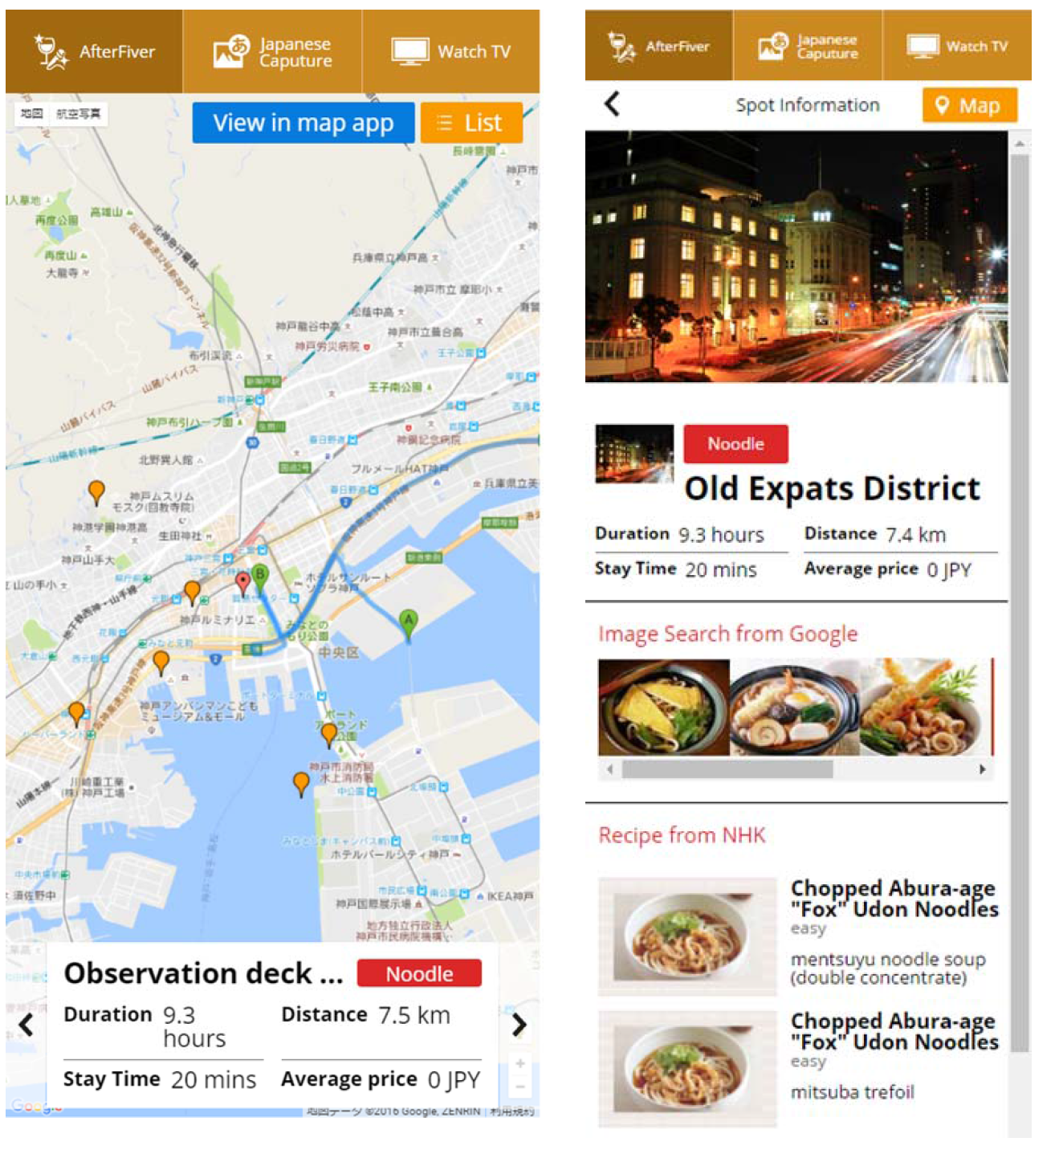
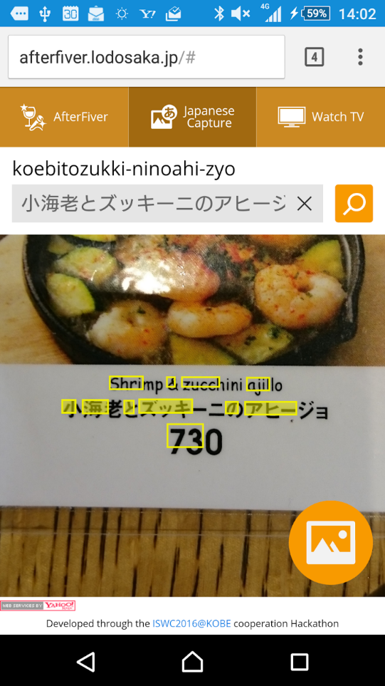
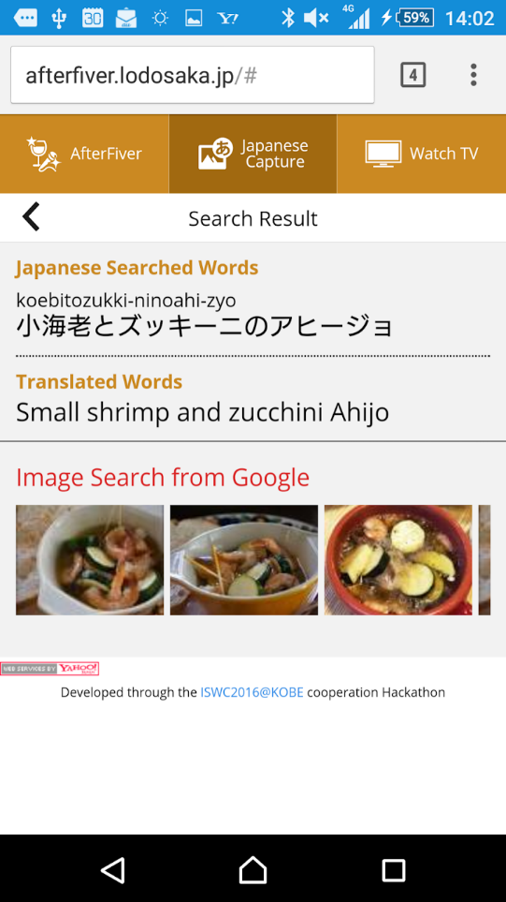
After Fiverの概要
http://afterfiver.lodosaka.jp/
After Fiver
今いる場所から目的地の途中で 「立ち寄る」観光スポットを検索
Japanese Capture
日本語メニューを画像認識し，英語情報を検索
NHKワールドで放映された「After Fiverを利用している様子」（3:07-5:11のあたり） http://www3.nhk.or.jp/nhkworld/newsroomtokyo/aired/20161021.html

Slide 5
After Fiverの他地域展開
After Fiverは，ハッカソンの成果を他地域でも活用できるよう「オープンソース・ソフトウェア」として公開
ソースの公開場所 https://github.com/lodinitiative/afterfiver
他地域展開の第一弾として「After Fiver大阪版」を， UDC大阪ブロックのイベントにて開発．
利用するオープンデータを差し替えることで他地域展開が可能
メニューの日本語/英語切り替えに対応
無料APIのみで実行できるよう機能を整理
他地域版を作成するためソース，ドキュメントを整備
大阪版の実行 http://lodosaka.jp/AfterFiverOsaka/
After Fiver大阪版（汎用版）のソース https://github.com/lodinitiative/afterfiver/tree/AfterFiverOsaka
今後，さらに他の地域への展開が期待される！

